Slide 1

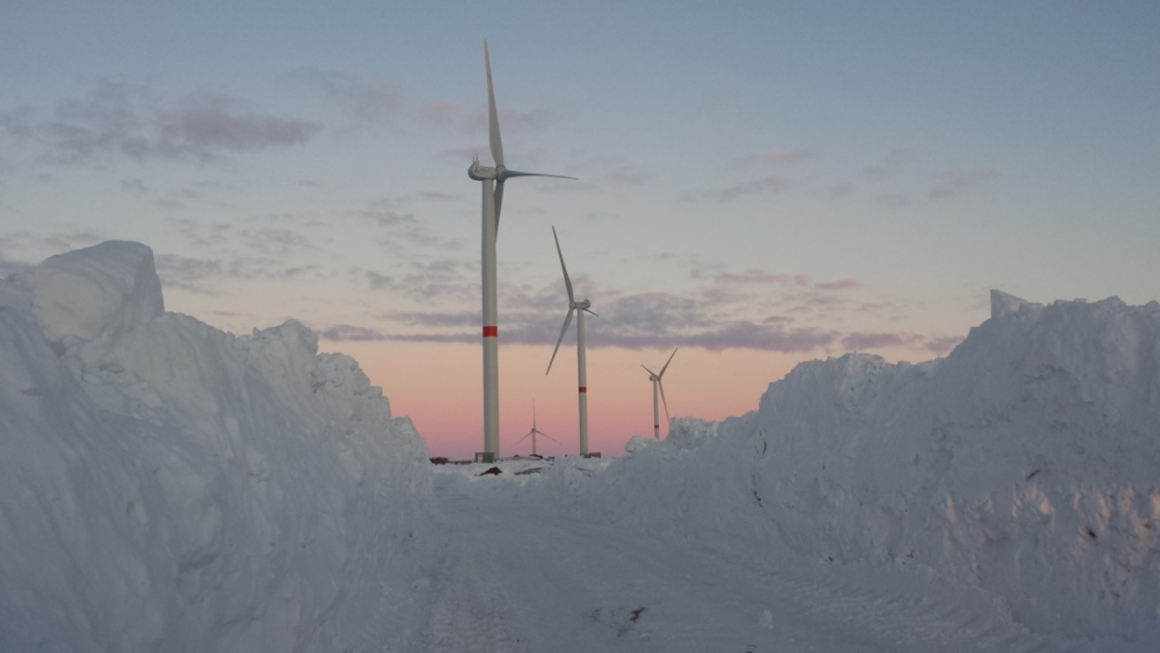
  Российская Ассоциация Ветроиндустрии
Ветроэнергетический рынок России, необходимость продления поддержки после 2024 года и экспортный потенциал.
Брызгунов И.М. Председатель РАВИ

Slide 2

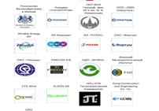
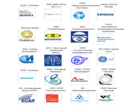













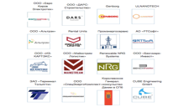
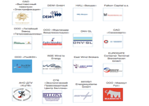













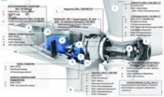
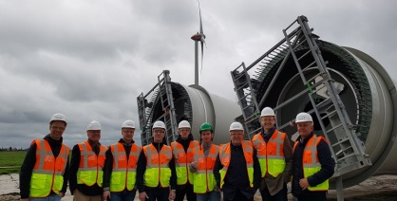
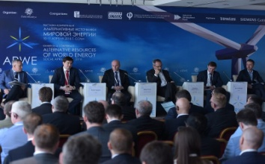
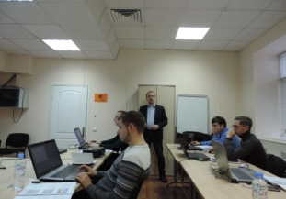
  Российская Ассоциация Ветроиндустрии (РАВИ)
  Более 150 членов на ноябрь 2018 года
РАВИ - независимая некоммерческая организация, развивающая рынок в интересах государства, своих членов и партнеров. Зарегистрирована впервые в 2004 году. Цели – оказание практической помощи по входу в рынок, освоению производства, девелопмента ветропарков и получению заказов на производство компонентов для ветрогенераторов на проектирование и строительство, логистические услуги.
Обзор рынка за 2017 год
Ежегодное собрание членов
Более 100 компаний
Правление
Председатель
Научно – технический совет
Реестр проектов ветропарков - карты ветропарков в РФ
Реестр производителей компонентов для ветрогенераторов
Стажировки на действующие и строящиеся объекты ветропарков
Конференции профессионалов по актуальной тематике рынка
Обучающие семинары и курсы по освоению практических навков

Slide 3

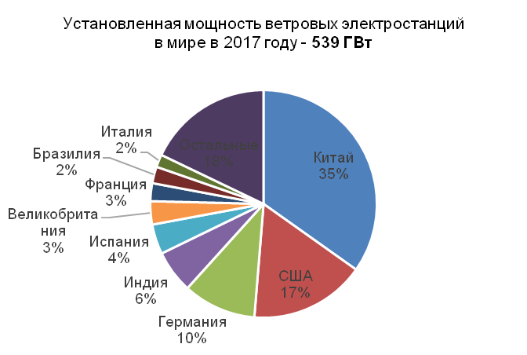
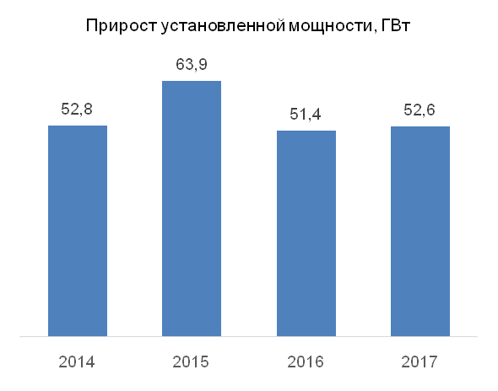
Ветроэнергетика в мире. Общая информация
По расчетам мировой ассоциации ветроэнергетики (World Wind Energy Association — WWEA) совокупный объем выработанной ветровыми турбинами электроэнергии превышает 5% от мирового производства.
В соответствие с прогнозом консалтинговой компании MAKE (входит в группу Wood Mackenzie), среднегодовой прирост ветроэнергетической мощности до 2027 года составит 65 ГВт. Совокупная установленная мощность ветряных электростанций в мире к 2027 г. увеличится более чем в 2 раза до 1 190 ГВт.
Notes:
В 2017 году установленная мощность ветровых электростанций в мире выросла на 52,5 ГВт до 539 ГВт. Лидером по этому показателю является Китай с доле 34,8%. 2/3 всей установленной мощности приходятся на Китай, США, Германию и Индию. По расчетам мировой ассоциации ветроэнергетики (World Wind Energy Association — WWEA) совокупный объем выработанной ветровыми турбинами электроэнергии превышает 5% от мирового производства.
Среднегодовой прирост установленной мощности в мире за последние 4 года составил 55 ГВт (2014-2017гг)
В соответствие с прогнозом консалтинговой компании MAKE (входит в группу Wood Mackenzie), среднегодовой прирост ветроэнергетической мощности до 2027 года составит 65 ГВт. Таким образом совокупная установленная мощность всех ветряных электростанций в мире к 2027 году увеличится более чем в 2 раза до 1 190 ГВт.

Slide 4

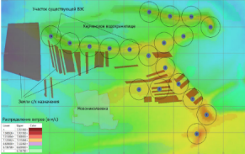
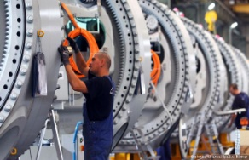
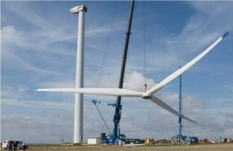
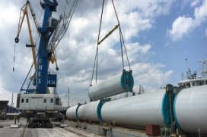
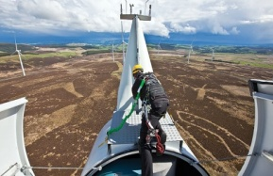
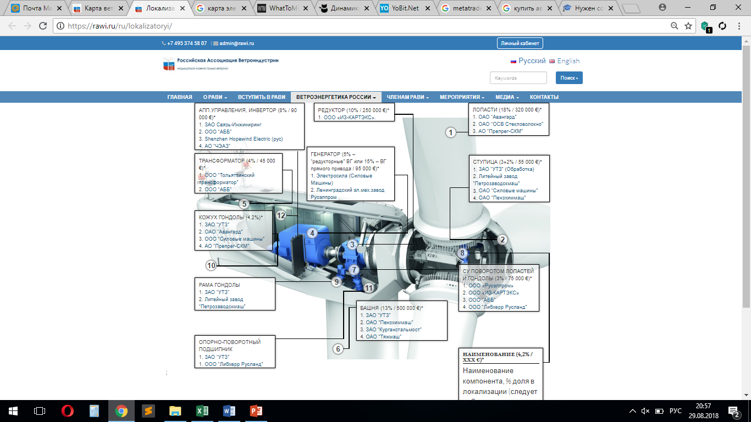
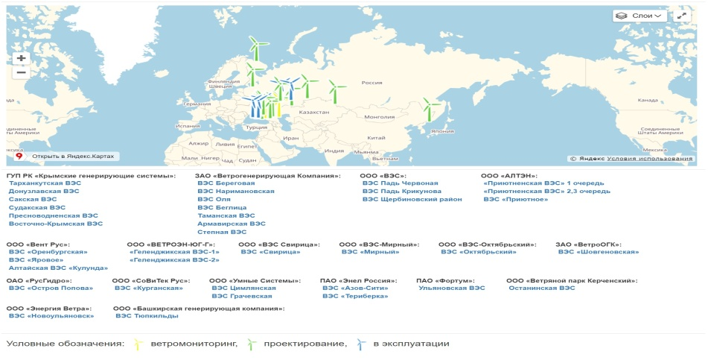
Поддержка ВИЭ создала полноценную индустрию
Создана новая полноценная индустрия объемом более 360 млрд.рублей с сегментами производства, строительства, проектирования, логистики, технического обслуживания ветропарков с созданием рабочих мест, смежных отраслей и инфраструктуры. В большинстве сегментов нового рынка лидирующую роль занимают российские компании. Проектирование, строительство ветропарков ведут российские компании, логистические услуги предоставляются также российскими компаниями – владеющими оборудованием для транспортировки крупных компонентов ВГ, крановое оборудование на площадки поставляют российские собственники уникального оборудования. Новая индустрия создаст более 7 тыс. рабочих мест. Прекращение поддержки ВИЭ после 2024 года может привести к откату с рынка перспективных и существующих игроков и депортации компетенции на рынки соседних стран.
1
2
Производство ветроэнергетического оборудования
3
4
5
Девелопмент
Строительство и монтаж
Логистика и проектирование
Техническое обслуживание ВЭС

Slide 5

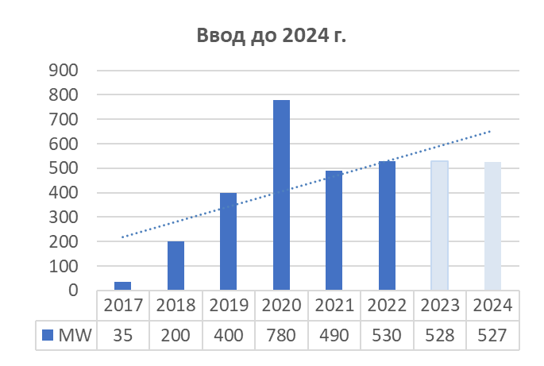







Финансово – промышленные альянсы как драйвер рынка
Новая ветроэнергетическая индустрия представлена на рынке тремя финансово – промышленными альянсами, обеспечивающими устойчивое развитие отрасли во всех ее сегментах. Важно, что лидирующую роль в этих альянсах играют компании с государственным участием, что обеспечивает гарантию исполнения обязательство по производству, строительству и эксплуатации ветропарков. Но запуск отрасли осуществлен на IP и базовом участии иностранных вендоров и прекращение или значительное изменение условий поддержки ВИЭ после 2014 г. приведет к их уходу с рынка и дискредитации РФ как технологически развитой страны.
Год | МВт | Результаты конкурсов по отбору мощностей (КОМ), МВт
2015 | 51 | –
2016 | 50 | –
2017 | 200 | 35 МВт – Фортум'15*
2018 | 400 | 150 МВт – ОТЭК’16; 50 МВт – Фортум'17
2019 | 500 | 210 МВт – ОТЭК’16’18; 299 МВт – Фортум'17’18
2020 | 500 | 300 МВт – ОТЭК’16’17; 250 МВт – Фортум'17; 90 МВт – ЭНЕЛ’17
2021 | 500 | 477 МВт – Фортум'17’18; 60 МВт – ОТЭК’17’18; 201 МВт – ЭНЕЛ’17
2022 | 500 | 250 МВт – Фортум'17; 280 МВт – ОТЭК’17
2023 | 500 | 498 МВт – Фортум'18
2024* | 200 | –
Всего | 3 350 | *Инвестор’ Годы КОМ.
Основные игроки ветроэнергетического рынка РФ
Инвестор
Производитель ВЭУ

Slide 6
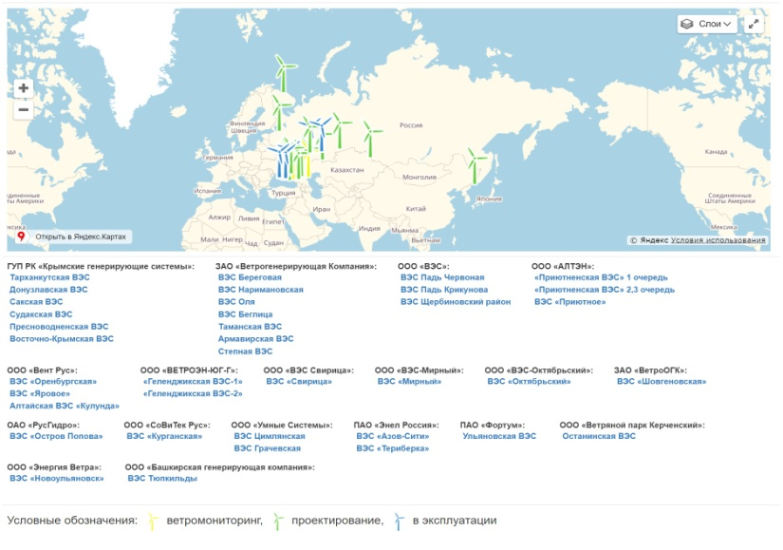
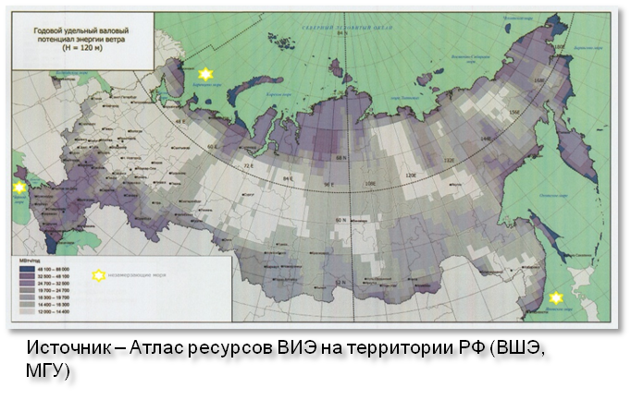
Потенциал создания ветропарков оптового рынка.
Девелопмент ветропарков в России начат в 2008 году. В настоящее время несколькими девелоперскими компаниями на различной стадии подготовлено проектов ветропарков более чем на 2500 МВт. Кроме того, сформировавшиеся финансово-промышленные альянсы работают над девелопментом своих проектов. Для сравнения, мировые запасы ветра оценены в 170 тыс. ТВт.ч в год, что в 8 раз превышает нынешнее мировое потребление электроэнергии. Для сравнения – территориальный потенциал ветровой энергии в Германии – 2 800 тыс. ТВт.ч в год.
Вышеперечисленные факторы обеспечивают высокие темпы расширения карты строительства ветропарков в России и подтверждают академические обоснования наличия ветропотенциала в ценовых зонах рынка, на уровне 10 ГВт на ближайшие 10 лет.
Россия имеет все возможности для создания ветроэнергетического рынка № 1 в мире.
Карта проектов ветропарков, сайт РАВИ www.rawi.ru

Slide 7
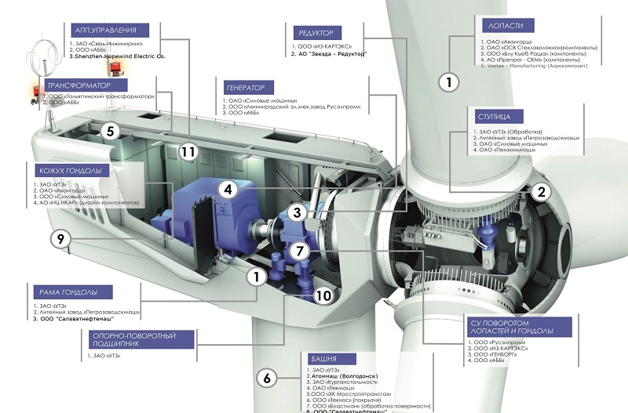
Локализация производства ветрогенераторов в России
Темпы создания производственных мощностей для ветроэнергетических компонентов в РФ довольно высоки: 2017-2019 гг. создано полноценное производство лопастей для ветрогенераторов компании Vestas, в Ульяновске, гондол в Нижнем Новгороде, а также гондол Siemens-Gamesa в Санкт-Петербурге, идут работы по созданию производства башен испанской компанией Windar Renewables в Таганроге, создается производство турбин Lagerwey полного цикла в Волгодонске, перечень отечественных предприятий, способных производить компоненты для ветрогенераторов велик. Текущая ситуация позволяет с оптимизмом оценивать возможности увеличения доли локализации или ее «углубления» при поддержке развития рынка после 2024 года.
Компонент | % локализации
Лопасти | 18%
Ступица ветроколеса | 2%
Механизм изменения угла атаки лопастей | 3%
Главный вал | 2%
Редуктор | 10%
Генератор | 5%
Преобразователь частоты | 8%
Привод поворота гондолы и подшипник | 6%
Рама гондолы | 2%
Трансформатор | 4%
Гидравлика и система охлаждения | 2%
Башня | 13%
Другое | 4%
Монтаж турбины | 7%
Подключение к сети | 7%
Проектирование | 7%
Итого: | 100%
Производители компонентов ВЭУ
Требуемая степень локализации оборудования ВЭС
2016 | 2017 | 2018 | 2019 и далее
25% | 40% | 55% | 65%

Slide 8
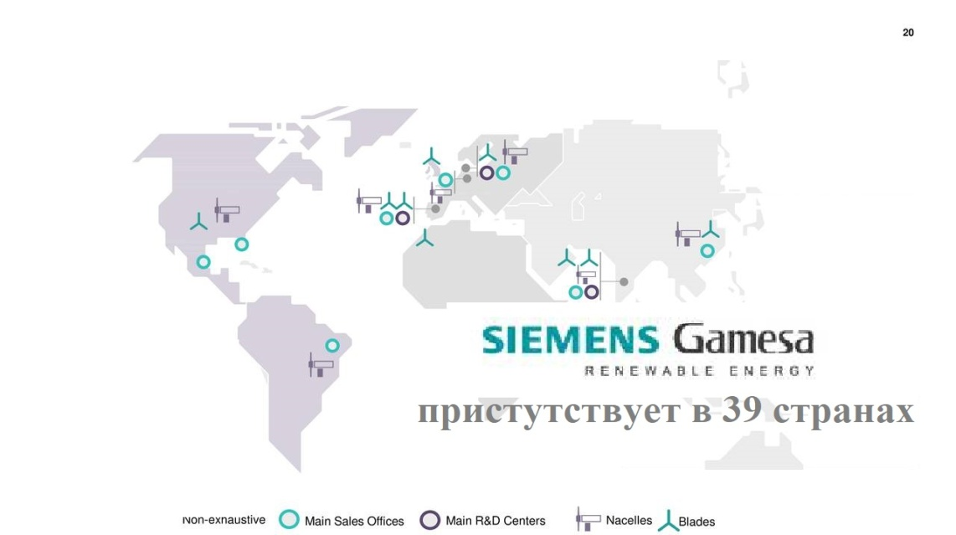
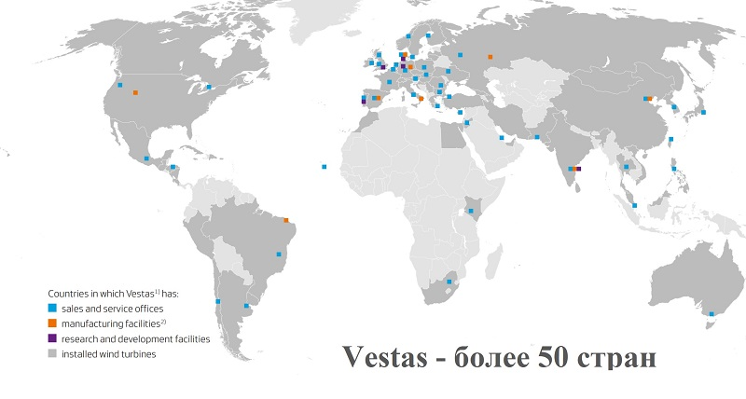

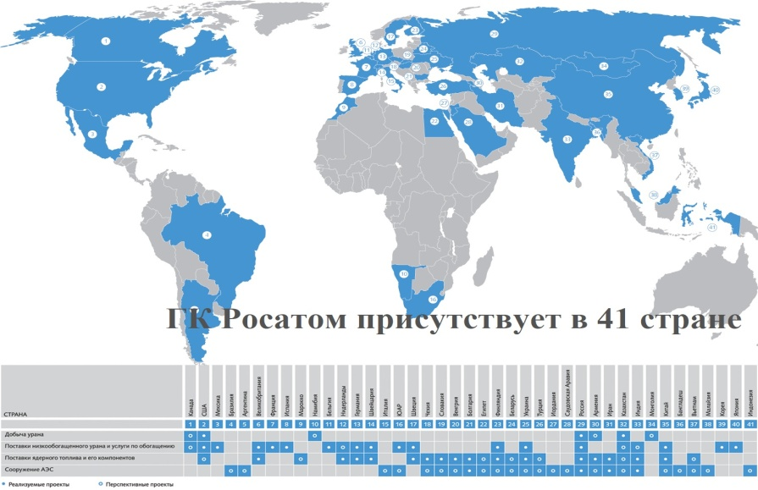

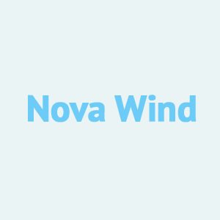
Экспортный потенциал отрасли. Критерии.
Экспортный потенциал OEM, присутствующих на российском ветроэнергетическом рынке, полностью основан на их текущем и перспективном присутствии на глобальных рынках. Стремление мотивировать к экспорту не должно идти вразрез с национальными планами строительства ветропарков.
Критерии поставки компонентов на экспорт:
Конкурентная цена с учетом логистики.
Возможность поставки компонентов или оборудования на экспорт без срыва локальных поставок

Slide 9
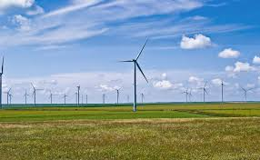
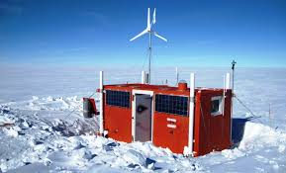
Ветроэнергетика для изолированных территорий
Необходимо серьезно различать ветроэнергетику оптового рынка и ветроэнергетические системы для рынка изолированных и арктических территорий. Эти системы различаются не только по ряду мощностей, но и по назначению.
ВЭС оптового рынка – драйвер технологии, обеспечивающий стратегическое создание индустрии и создание новых технологий, снижение стоимости выработки электроэнергии. Инструмент энергетического передела.
ВЭС для изолированных территорий – инструмент снижения потребления дизельного топлива для энергоснабжения изолированных территорий, комфортности проживания населения на ИТ и стабильности энергоснабжения инфраструктуры изолированных и арктических территорий.
Недопустимо обусловливать поддержку развития ветроэнергетики на оптовом рынке и поддержку ее развития в ИТ.
Основой поддержки ВЭС и ВИЭ на рынках ИТ должна стать «реструктуризация» законодательных актов – возможность получения средств экономии ДТ инвестором на долгосрочной основе и мотивация местных органов власти к снижению потребления ДТ.
=
/

Slide 10
Предложения для включения в резолюцию
Поддержка ВИЭ в России доказала возможность достижения стратегических целей законодательства по поддержке ВИЭ – создана новая высокотехнологичная отрасль производства, новая индустрия.
Решение вопроса по продлению поддержки ВИЭ необходимо уже сейчас, до завершения КОМ ВИЭ-2019, что послужит позитивным сигналом для OEM и инвесторов. Отказ от продления поддержки ВИЭ или затяжка решения послужит отрицательным сигналом и может привести к уходу с их рынка или фиксации старых моделей ветрогенераторов как основных что снизит возможности отказа от поддержки в среднесрочной перспективе – до 12 лет.
В данный момент темпы роста ветроэнергетического рынка в России значительно отстают от стран с развитой ветроэнергетикой. Несмотря на государственную поддержку, чтобы вывести ветроэнергетику России на конкурентоспособный мировой уровень, для российского рынка потребуется введение большего объема мощностей, чем 3.35 ГВт, утвержденных в законодательстве РФ, а именно не менее 6-7 ГВт до 2035 года. Увеличение объема ввода мощностей позволит создавать новые производства компонентов для ветрогенераторов и углубить локализацию, расширив ее до 80-85%
Экспортный потенциал отрасли гармонично связан со стратегией развития самих OEM и жестко связан с перспективами их развития на рынке, а значит, с перспективами поддержки. Продление законодательной поддержки ВИЭ может быть связано с развитием поставок на экспорт, но не должно играть ключевой роли, а обусловливать получение дополнительных преференций.
Законодательство по поддержке ВИЭ в изолированных территориях должно носить обособленный характер, не связанный с поддержкой ВИЭ на оптовом рынке и прямо связано с возможностью перенаправления финансовых потоков «северного завоза»

Slide 11

СПАСИБО ЗА ВНИМАНИЕ!
Российская Ассоциация
Ветроиндустрии
Брызгунов И.М.
Председатель
Тел. +7 495 374 58 07
www.rawi.ru

